Slide 1
Northern Spirit
En resa från en Crossfit Box i Helsingborg till “Globalt” Varumärket.
Från Tillväxtraket till “nästan” Konkurs.
Rekonstruktion, hur tar man sig igenom det?
Plan framåt med nya investerare
2015 2016 2017
Online B2C 35% 52% 65%
Sweden (Share of online B2C) 85% 64% 52%
France (Share of online B2C) 1% 6% 16%
Followers Facebook: 27800
Followers Instagram: 13500
NL Sweden: 4700
NL EU: 2900
NL FRA: 1200

Slide 2
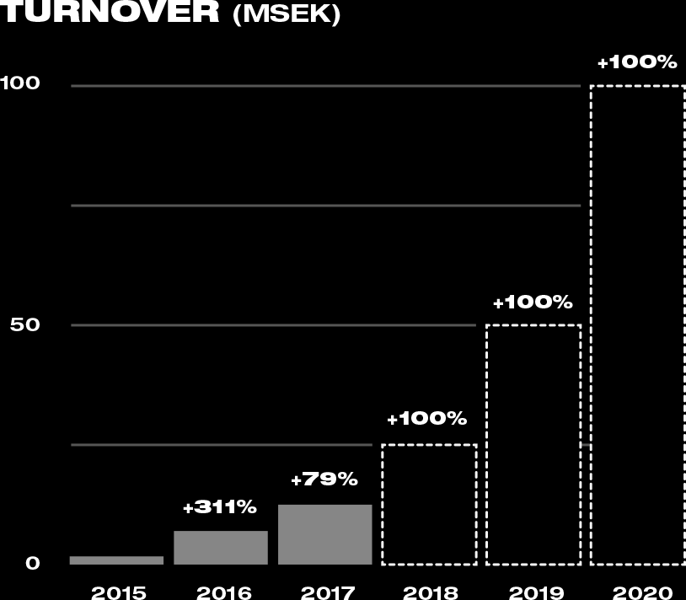
NUMBERS TODAY AND FORWARD
Year Turnover Growth Grossmargin EBIT
2015 1,7 MSEK 60% 0%
2016 7 MSEK +311% 64% 0%
2017 12,5 MSEK +79% 61% 1%
2018 20,5 MSEK +64% 57% 0%
2019 17,5 MSEK -15% 57% -15%
2020 17,5 MSEK 0% 63% 3%

Slide 3
.
Northern Spirits Framgånsfaktorer och Misstag….
-Framgångsfaktorer:
- NISCHA Enklare att nå genom “bruset med en tydlig nisch. Tydlig bild av kunden, CROSSFIT
- Tack vare Nischen lyckades vi växa snabbt utomlands, från 2% fsg till 60% fsg utanför Sverige på 3år
Social Media viktig kanal för Marknasföring OCH Varumärkesbyggande. Ambassadörer
Testa, Gör saker! Teori och praktik stämmer sällan överrens.
- Nära kunden, event,tävlingar. Produktutveckling
- Flexibelt lager, Print on demand setup.

Slide 4
.
Northern Spirits Framgånsfaktorer och Misstag….
- Varför hamnade Northern Spirit i Rekonstruktion?
För stort fokus på befintlig Kund och kampanjer, kampanjer= bransch fenomen som är “skadligt”
För stort focus på att bredda sortiment istället för att få in nya kunder.
Vågade “för” mycket, för stor trygghet i historisk tillväxt.
För många stora project samtidigt 2019, tappade focus på försäljning.
Inte tillräckligt starkorganisation för att nå målet om 100 miljoner.

Slide 5
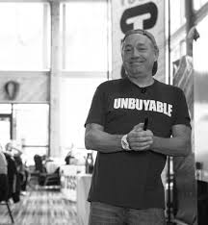
The Market of CROSSFIT IN NUMBERS A BRIEF SUMMARY
Crossfit is a fitness program and is described as “Constantly varied functional movements performed with high intensity”. The first gym (“affiliate”) opened in Santa Cruz, California 2002 by coach Greg Glassman. The number of
affiliates worldwide is steadily rising.
AFFILIATES IN SWEDEN 110 (50% of Northern Spirit sales)
AFFILIATES IN EUROPE 3235
AFFILIATES WORLDWIDE +14000 (USA 7300 and the Los Angeles area 500 alone)
_{Source:} _{www.crossfit.com}

Slide 6
How to “destroy” a Global Brand in 2 weeks?
Tweet by Greg Glassman, June 7^{th,}
Greg resigns as CEO, June 10th
1500 (10% of affiliates) ends CF in 2 weeks
A lot of Major Partners leave Crossfit
June 20th, Glassman sells CF to Eric Ronza.
The Tweet wasthe tip of an Iceberg…
AFFILIATES IN SWEDEN 110 (50% of Northern Spirit sales)
AFFILIATES IN EUROPE 3235
AFFILIATES WORLDWIDE +14000 (USA 7300 and the Los Angeles area 500 alone)
_{Source:} _{www.crossfit.com}

Slide 7
.
Marknads trender, REKONSTRUKTION vs KONKURS.
Vad är skillnaden, vad händer?
Konkurs: MQ och många mindre affärer, kedjor.
Rekonstruktion: Intersport, IVYREVEL,Cykelkraft, Northern Spirit
Vem kommer överleva:
- Tjäna pengar vs Tillväxt, båda!
- E-handel vs fysisk butik, båda!

Slide 8
Northern Spirit Hållbarhet:
- Stark Hållbarhets trend. Generell trend som växer för varje år.
- Sverige ligger i framkant. Växer I fler länder, BF kommentar Frankrike
Northern Spirit är med i ett Statligt initativ i Borås, Mycket intressant!
Textile and Fashion 2030, Sustainability by Sweden. Initiativ från regeringen för att skynda på processen och stötta Svenska bolag
- Vad är hållbarhet, många olika dimensioner.
Material. Återvunna plastflaskor, reuse, mm
Tillverkningsprocess, vatten använding, kemikalier
Arbetsförhållanden.
Ekonomisk hållbarhet.
Social hållbarhet, ansvar I kedjan och samhället.
Etc..
.

Slide 9
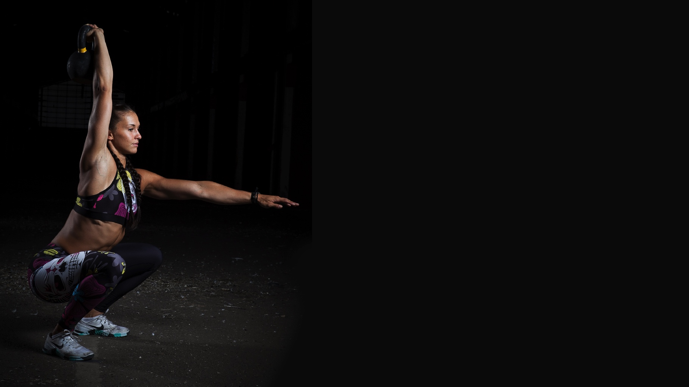
Trender:
A-Z:
Aimn:
NAKD:

Slide 10
Logistik
- - - Vad vill kunden ha.
Vad har du för upplägg? Egna produkter eller generiska?
Sverige eller utomlands.
Spårbarhet!!

